Slide 1
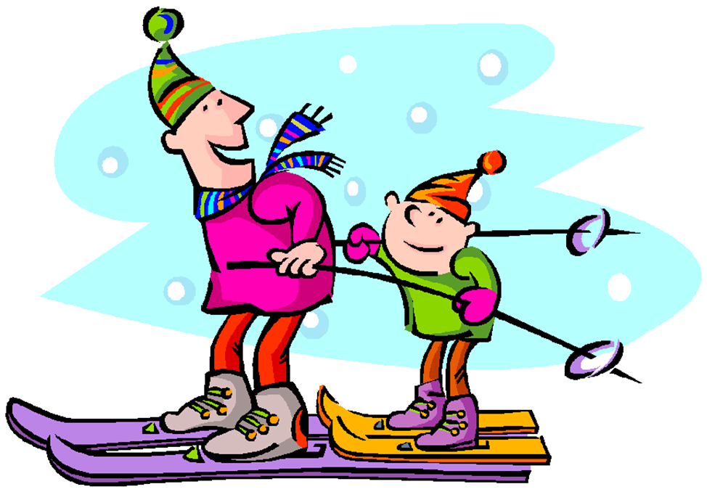
Сәламәт тәндә сәламәт акыл.

Slide 2
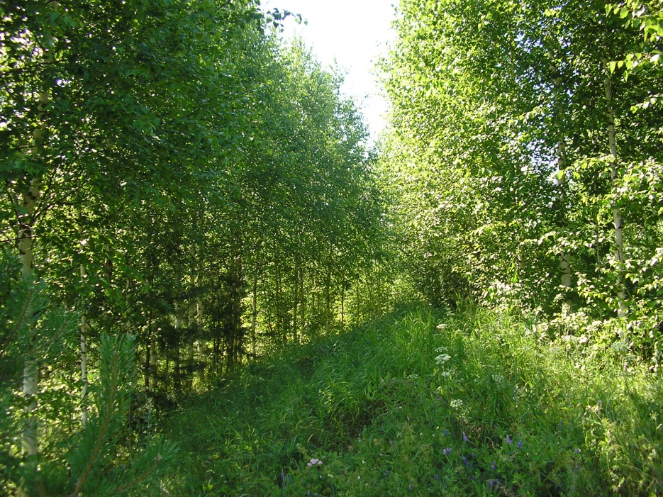
Сәламәтлек – авыру һәм
физик кимчелекләр генә
булмау түгел,ә бәлки тулысынча
физик,рухи, һәм социаль
яктан имин булу.

Slide 3
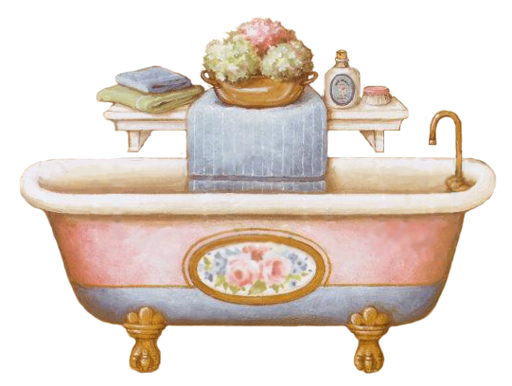
Мунчала, сабын кулда, битне юабыз суда...
Юынып йөрүнең 10 өстенлеге бар:
аек акыл, сафлык, сәламәтлек, көч,
чисталык, яшьлек, матурлык,
кешеләрнең игътибары, рухи
күтәренкелек.

Slide 4
Дөрес туклан!
-Бер үк вакытта ашарга тырыш.
-Көнгә дүрт тапкыр бер үк
сәгатьләрдә аша.
-Коры – сары ашама.
-”Тамак ялгау” белән мавыкма
-ашаганда башка эшләр белән
-шөгыльләнмә,укыма,
-телевизор карама.
Әлеге гамәлләр аркасында
ризык начар эшкәртелә.

Slide 5
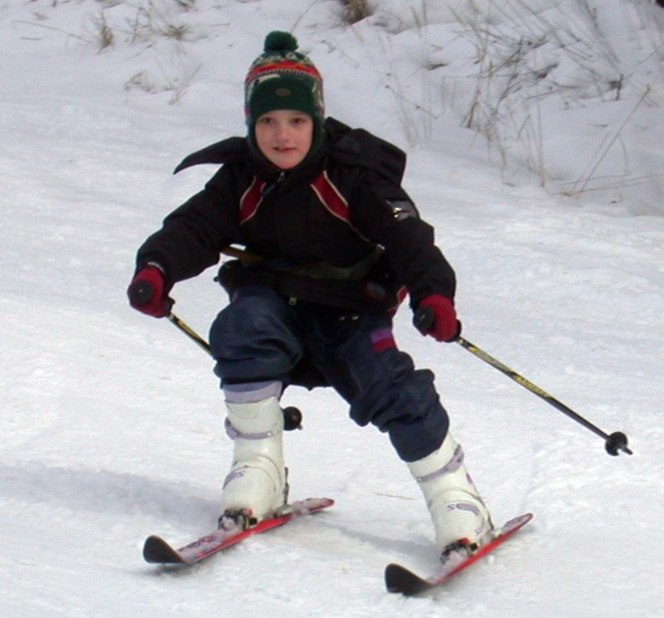
Карга күмелеп утырган урман,
саф һава көч бирә, кәефне күтәрә.
Салкын саф һавада
чаңгы шуу сәламәт-
лекне ныгыта,
чыныктыра,
чыдамлылыкны,
көчне, җитезлекне
арттыра.

Slide 6
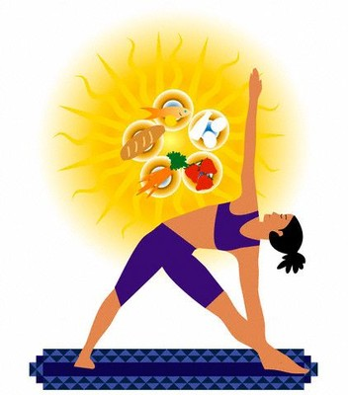
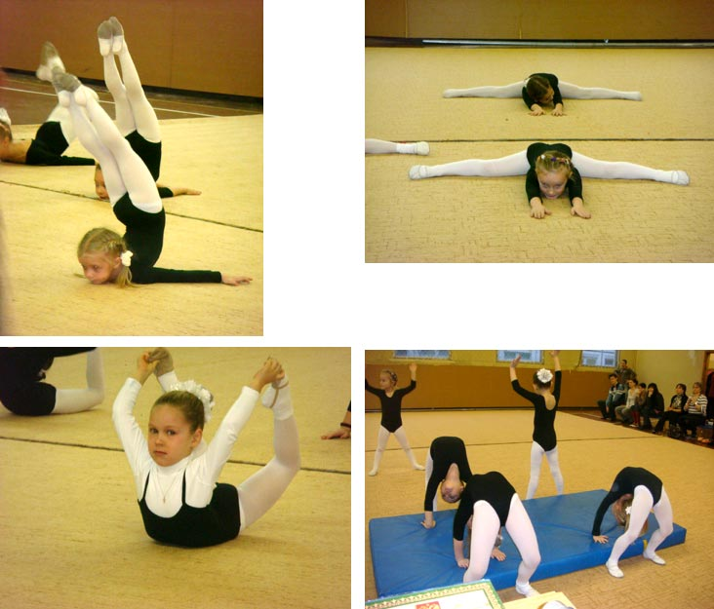
Гимнастика-
-мускулларның барлык
төркемнәрен үстерә
-гәүдәгә төзеклек
-йөрешкә җиңеллек
-хәрәкәткә
сыгылмалылык
-зифалык бирә

Slide 7
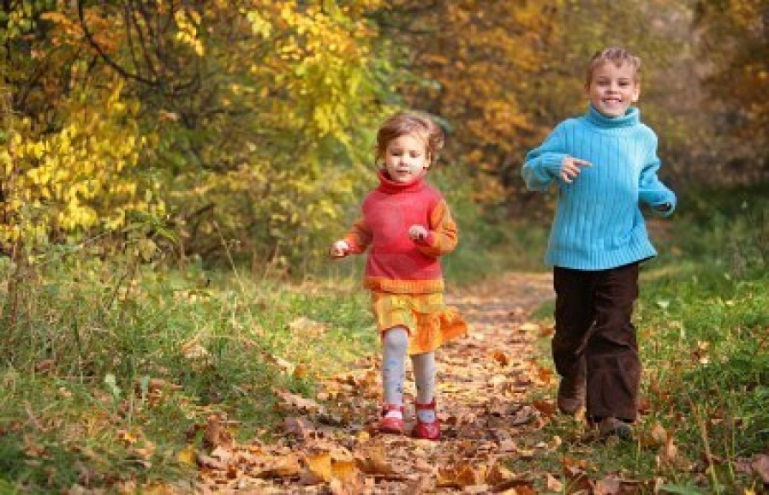
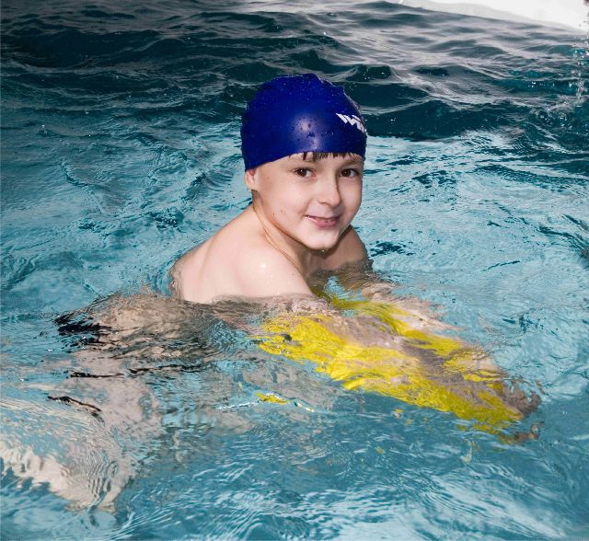
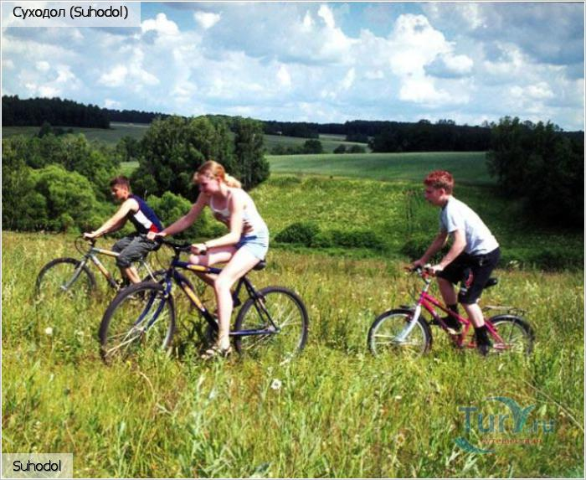
Хәрәкәттә - бәрәкәт
Хәрәкәтләнү-
сәламәтлекнең
нигезе

Slide 8
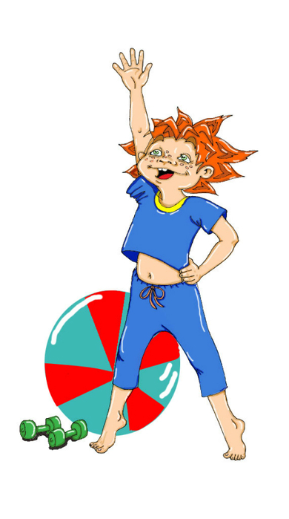
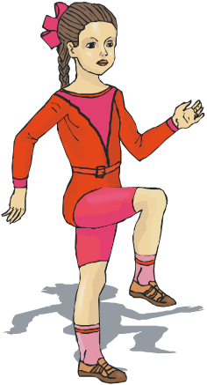
Зарядка
-сәламәтлекне ныгыта,
-организмны чыныктыра,
Ә иң мөһиме – көн буена
күтәренке күңел белән
йөрергә, тырышып
эшләргә
һәм ихтыяр
көчен ныгытырга
ярдәм итә.

Slide 9
Чыныгу
Үзеңне кече яшьтән үк чыныктыра
башла.

Slide 10
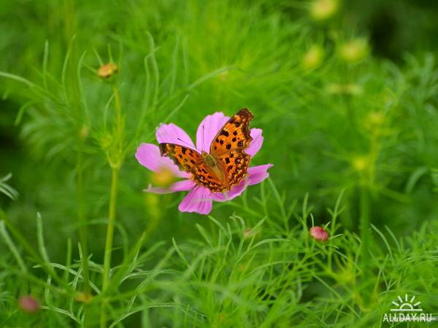
Сәламәтлек җәмгыятьнең байлыгы
Сәламәт кеше-
табигатьнең
иң кыйммәтле
байлыгы.

